Slide 1

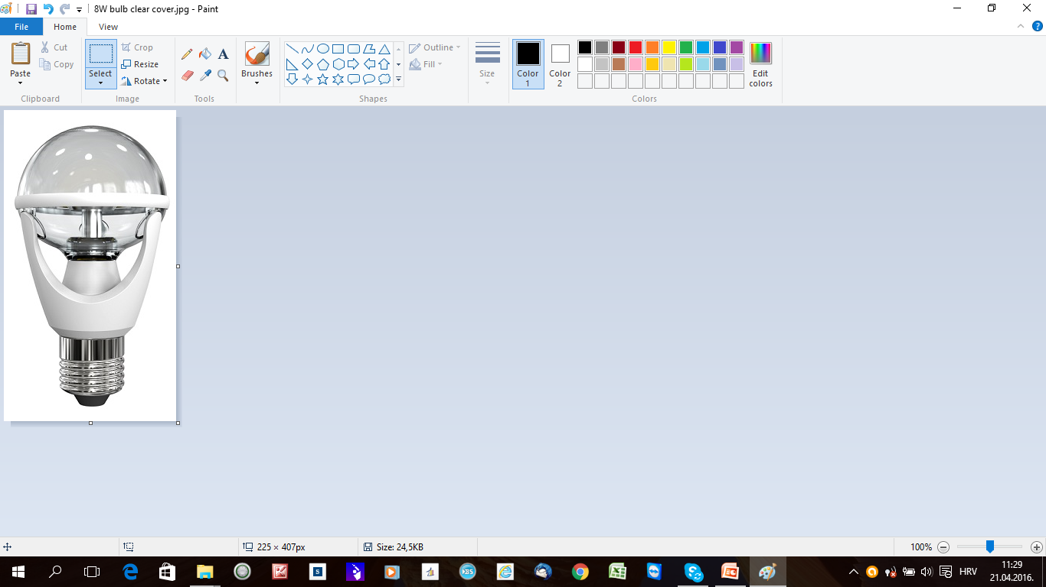
LED rasvjeta za turističke objekte
Noviteti u LED rasvjeti – uštede čak do 90%
U Kaštelima (Dvorac Vitturi), 07.12.18

Slide 2
Uvodna riječ
Firma Mark 2 d.o.o. – poslovanje od 1990 . Godine – uvoz-prodaja-servis Panasonic telekomunikacije i klimatizacije
Inicijator projekta KupiLED 2012 godine
Ideja projekta – uvođenje LED rasvjete u unutarnje i vanjske prostore, te informiranje i edukacija javnosti o uštedama kroz kvalitetu i efikasnost
Više na: www.kupiled.eu

Slide 3
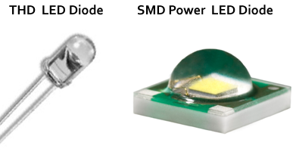
1. O LED rasvjeti
1. LED (eng. Light Emitting Diode) je poluvodički element koji u vodljivom stanju, prilikom spajanja elektrona i elektronske rupe, emitira svjetlost određene valne duljine
Izvor su svjetla u mnogim aplikacijama: indikatori svjetla u uređajima, pozadinska svjetla u mobilnim aparatima, prometnim svjetlima, elektroničkim aparatima
2. LED rasvjeta – sva rasvjetna tijela koja imaju LED kao izvor emitiranja svjetla
Aplikacije su neograničene: gdje god treba osvijetliti prostor: uredi, domaćinstva, proizvodne hale, ulice, parkovi, bazeni, uzgajališta…

Slide 4
Prednosti LED rasvjete
LED troši 80 do 95% manje električne energije u odnosu na klasične žarulje sa žarnom niti
Rok trajanja im je od 10 do 20 godina i ostvaruju tisuće sati osvjetljenja (otprilike između 20 000 do 50000 sati)
LED žarulje dolaze u različitim bojama, veličinama, stilovima i modelima.
LED rasvjeta ima efikasnost preko 90% (90% energije se pretvara u svjetlost)
LED je vrlo prilagodljiv na nepovoljne uvjete, kao što je vibrirajuća oprema ili u ekstremnim uvjetima
LED se može paliti i gasiti vrlo brzo, te regulirati s potenciometrom
LED dostiže potpunu svjetlost već u mikrosekundama
LED se može napraviti vrlo sitnih dimenzija, što omogućuje izradu mnogih aplikacija
LED ne sadrži otrovnu živu

Slide 5
Tehnički detalji o LED rasvjeti
Bitni elementi kod odabira prave LED rasvjete:
1. Komponente LED rasvjetnog tijela (LED čip, driver i kućište)
2. Lumeni i Watti?
3. Efikasnost LED rasvjetnog tijela (lm/W)
4. CCT (Correlated color temperature)
5. CRI (Color rendering indeks, Ra)
6. Energetski razred
7. Certifikati

Slide 6
Lumeni i Watti
Lumeni su jedinica za izražavanje količine svjetla raspršenog oko rasvjetnog tijela na površini 1m2 koje stvara to isto rasvjetno tijelo i mjeri se na udaljenosti od 1 stope (1/3 metra) od rasvjetnog tijela (lm)
Watti su jedinica električne energije kojom se mjeri snaga nekog električnog objekta tijekom njegovog korištenja (W)

Slide 7
Efikasnost LED rasvjetnog tijela
Efikasnost lumena (lm/W) – količina svjetla nekog rasvjetnog tijela podijeljeno sa ukupnom snagom tog rasvjetnog tijela, izraženo u lumenima po watu (lm/W).
Primjer: Klasična žarulja E27, 60W ima 680 lumena. Njezina efikasnost je 680lm/60W =11,33lm/W; nasuprot LED žarulji E27, 8W koja ima 680 lumena. Efikasnost LED žarulje je 680lm/8W = 85lm/W.
Danas LED rasvjetna tijela dostižu čak i do 120-130 Lm/W

Slide 8
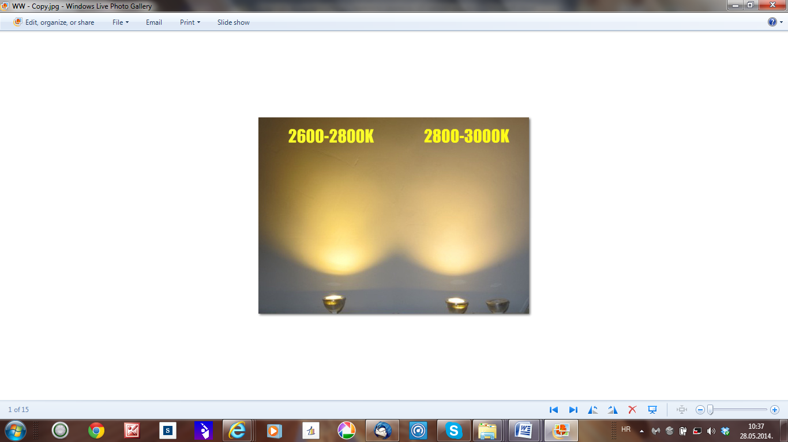
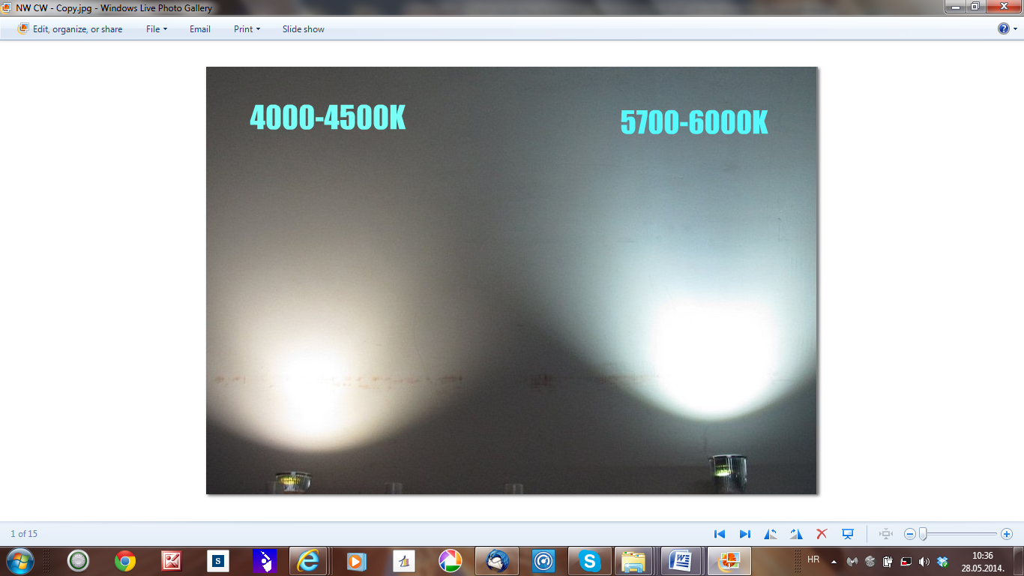
CCT (correlated color temperature)
Ili u prijevodu boja svjetla izvora svjetlosti. Izražava se u mjernoj jedinici Kelvin
3 su osnovne skupine: toplo bijelo svjetlo (2000-3500K), bijelo svjetlo (3500-4500K), te hladno bijelo svjetlo (iznad 4500K)

Slide 9
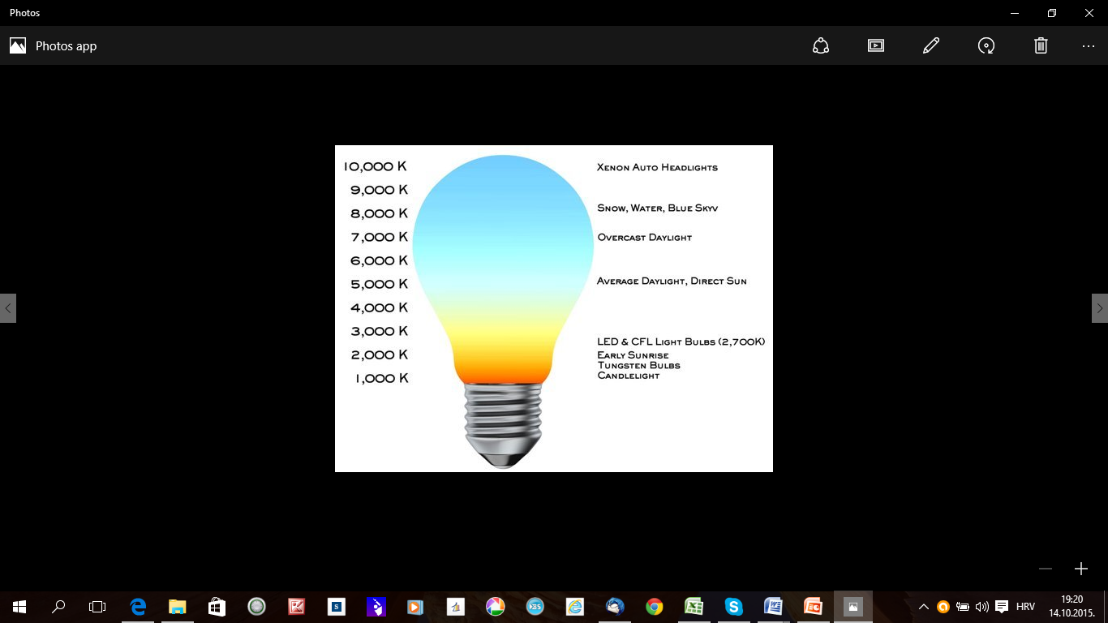

Slide 10
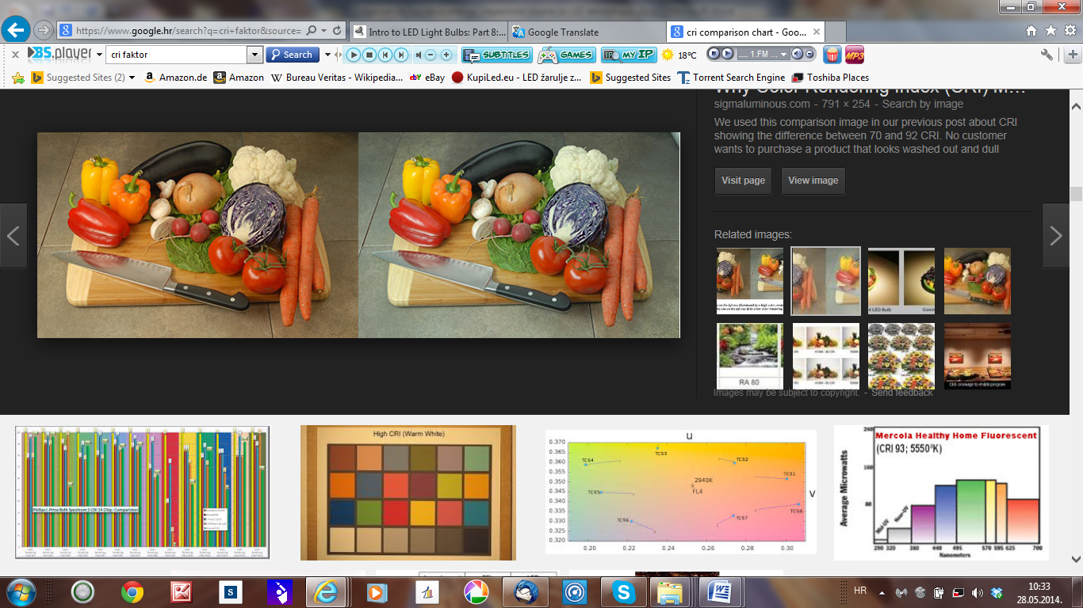
CRI (color rendering indeks)
U prijevodu indeksu uzvrata boje. Što je CRI veći to je uzvrat boje. Prirodna svjetlost koje sunce proizvodi je CRI=100. LED-om se postiže od 65-95.
CRI 80 CRI 95

Slide 11
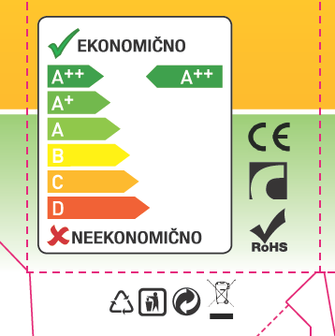
Energetski razred
Energetski razred pokazuje koliko je određeni električni uređaj ekonomičan (u ovom slučaju rasvjeta), te se po tome dodjeljuje slovo od D do A, (za najsuvremenija i najekonomičnija riješenja čak postoje i kategorije A+, A++)

Slide 12
Certifikati
1. LED proizvodi moraju imati certifikate. Njima se dokazuje ispravnost proizvoda, te potvrđuje sigurnost kvalitete proizvoda, tj CE certikat.
Uz to mora postojati i RoHS certikat – kojim se potvrđuje tehnička ispravnost proizvoda. Na proizvodu mora postojati takva oznaka

Slide 13
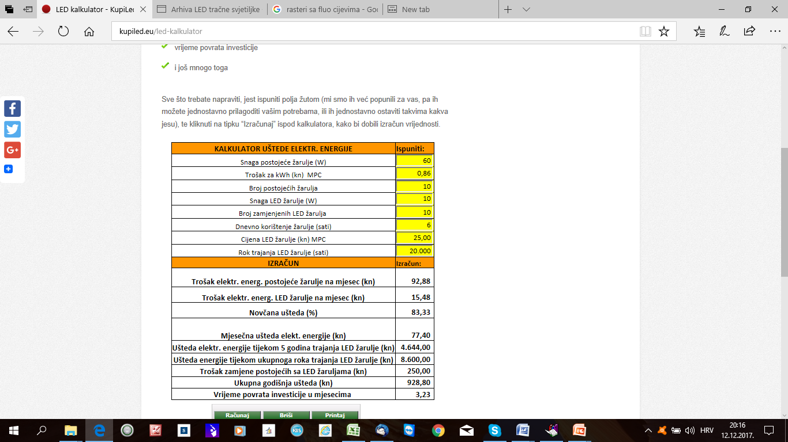
2. Ušteda sa LED rasvjetom
*Isprobajte sami na: www.kupiled.eu/led-kalkulator

Slide 14
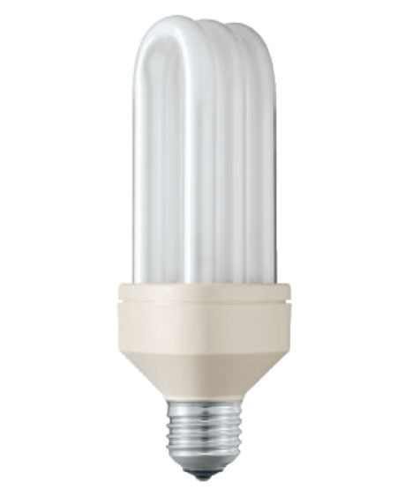
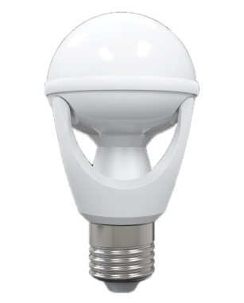

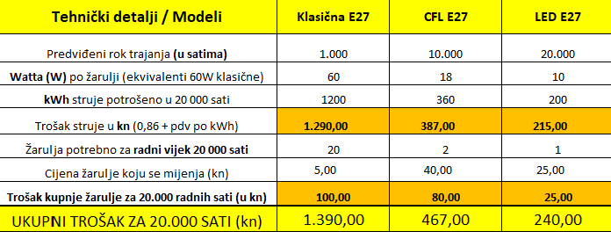
Tablica usporedbe troškova s drugim modelima

Slide 15
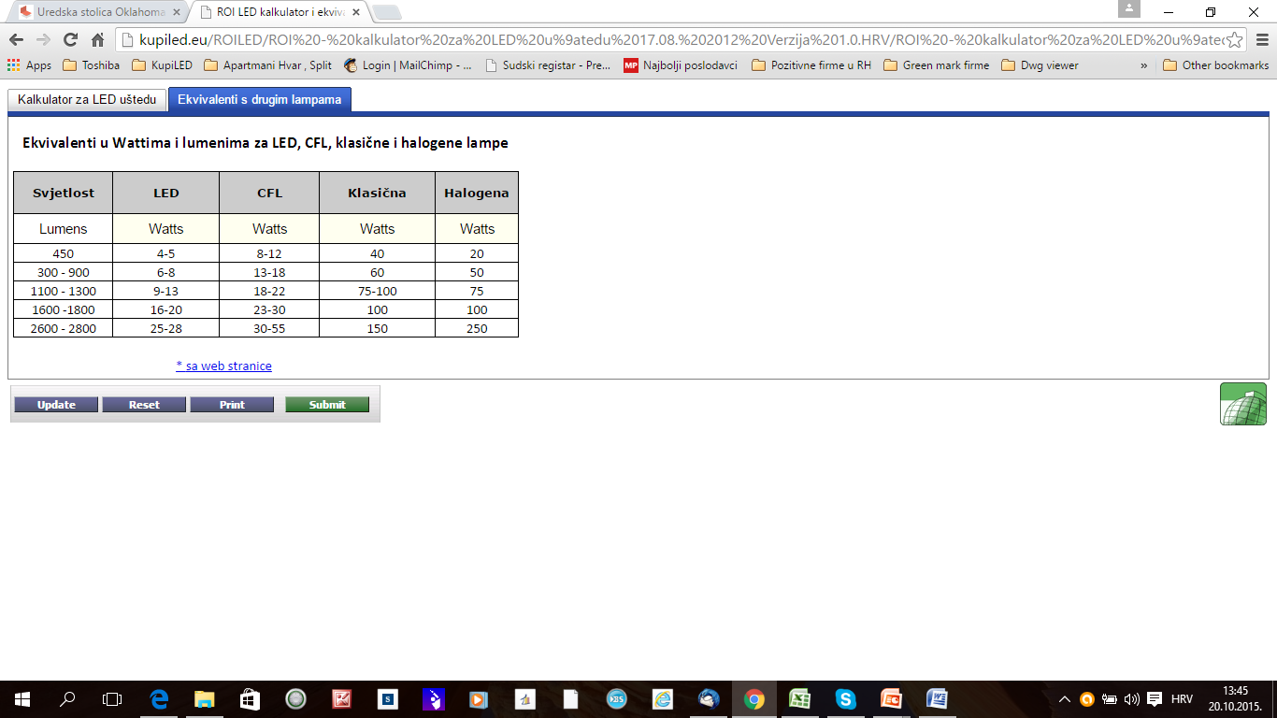
Ekvivalenti s drugim žaruljama

Slide 16
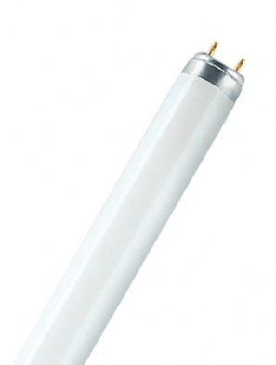
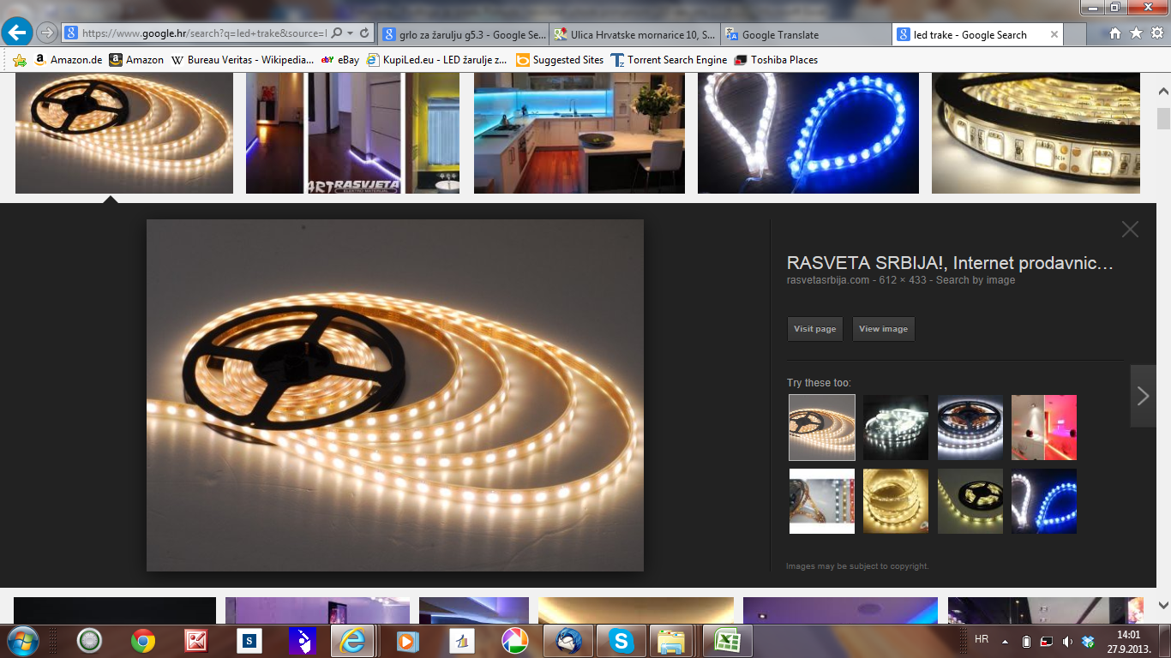
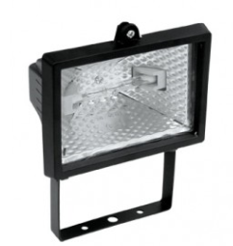
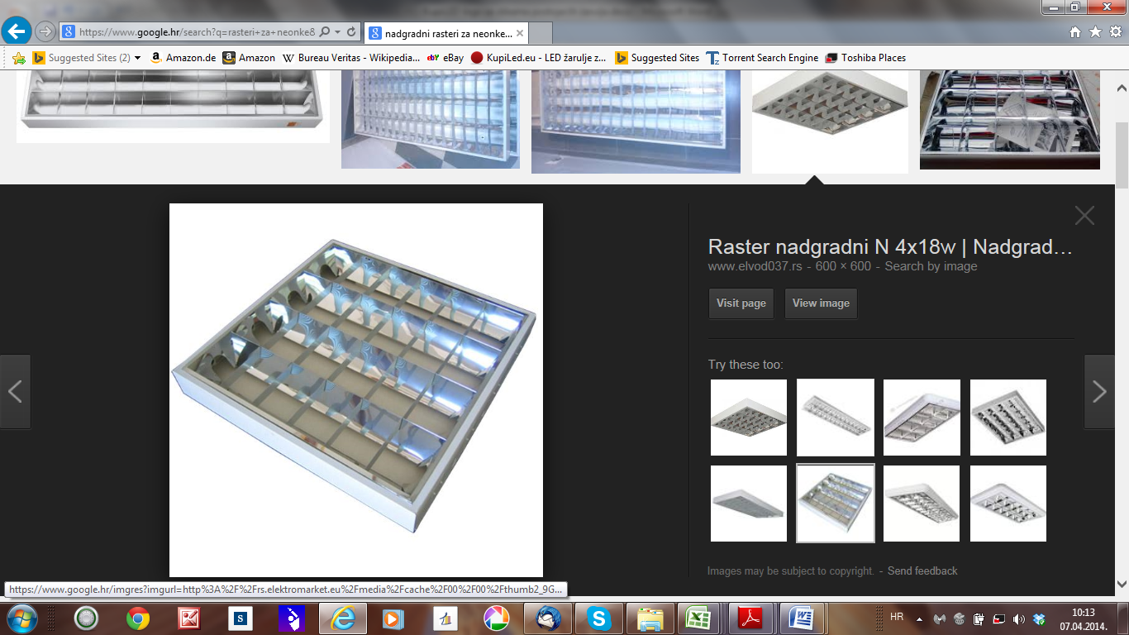
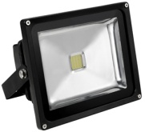
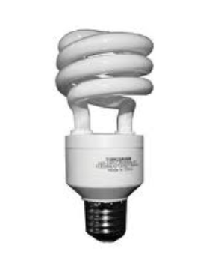
3. LED rasvjeta za turističke objekte
SADA
LED E27; LED paneli, LED down lighteri, LED cijevi, LED trake, LED reflektori
PRIJE
Žarulje sa žarnom niti E27; Rasteri sa fluo cijevima, Down lighteri sa CFL žaruljama

Slide 17
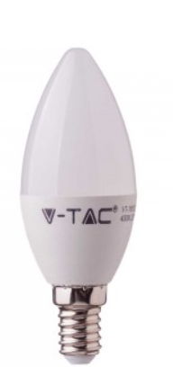
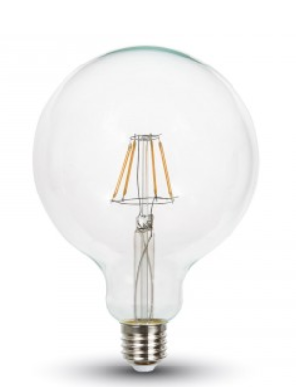
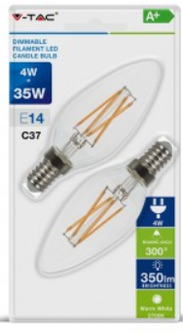
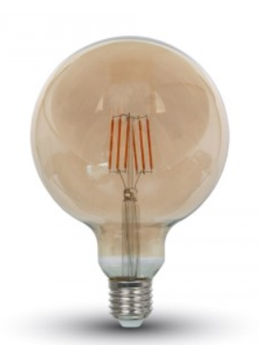
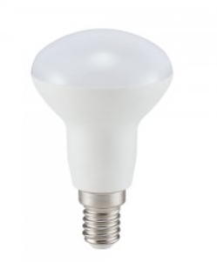
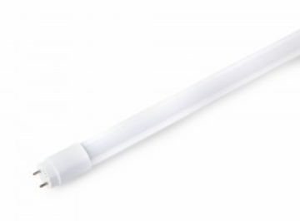
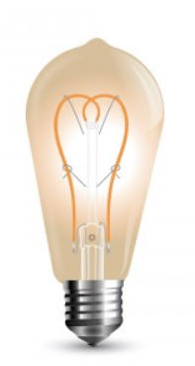
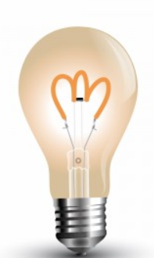
Asortiman LED žarulja
LED žarulje mijenjaju postojeće klasične žarulje sa žarnom niti, fluo žarulje, halogene žarulje; uštede su preko 80% u odnosu na stariju rasvjetu. Postoje u raznim oblicima:

Slide 18
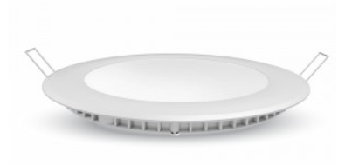
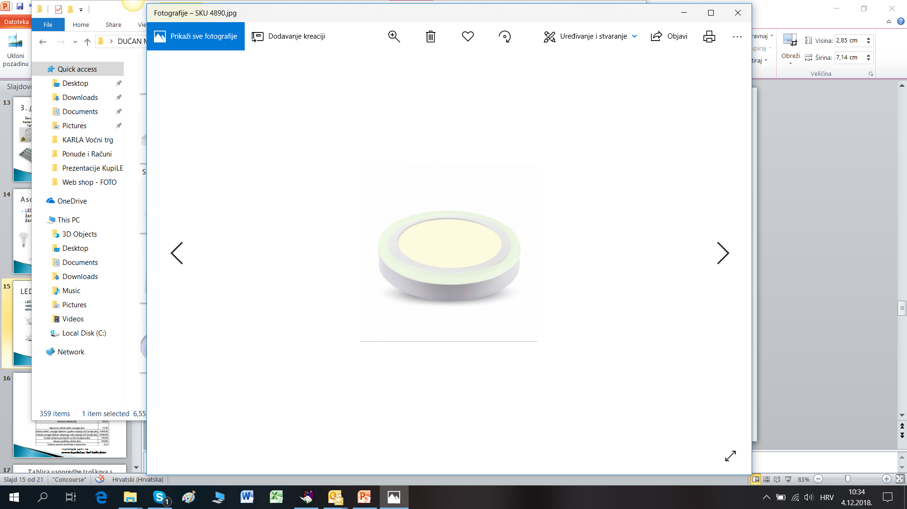



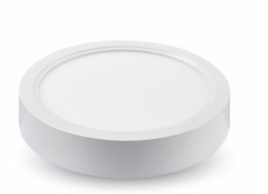
LED Paneli
LED paneli se pojavljuju u kvadratastom i kružnom obliku, te nadgradnoj i ugradbenoj varijanti. Uštede koje se ostvaruju u odnosu na stariju rasvjetu na ovim lampa iznose 60% i više.

Slide 19
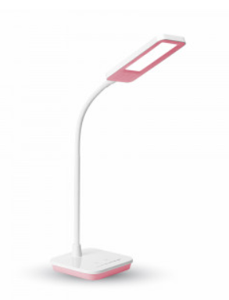
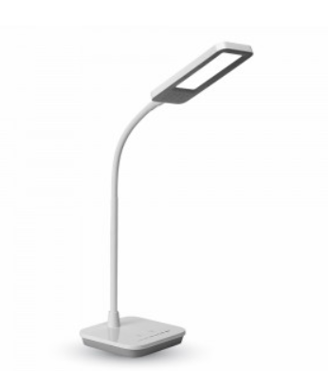
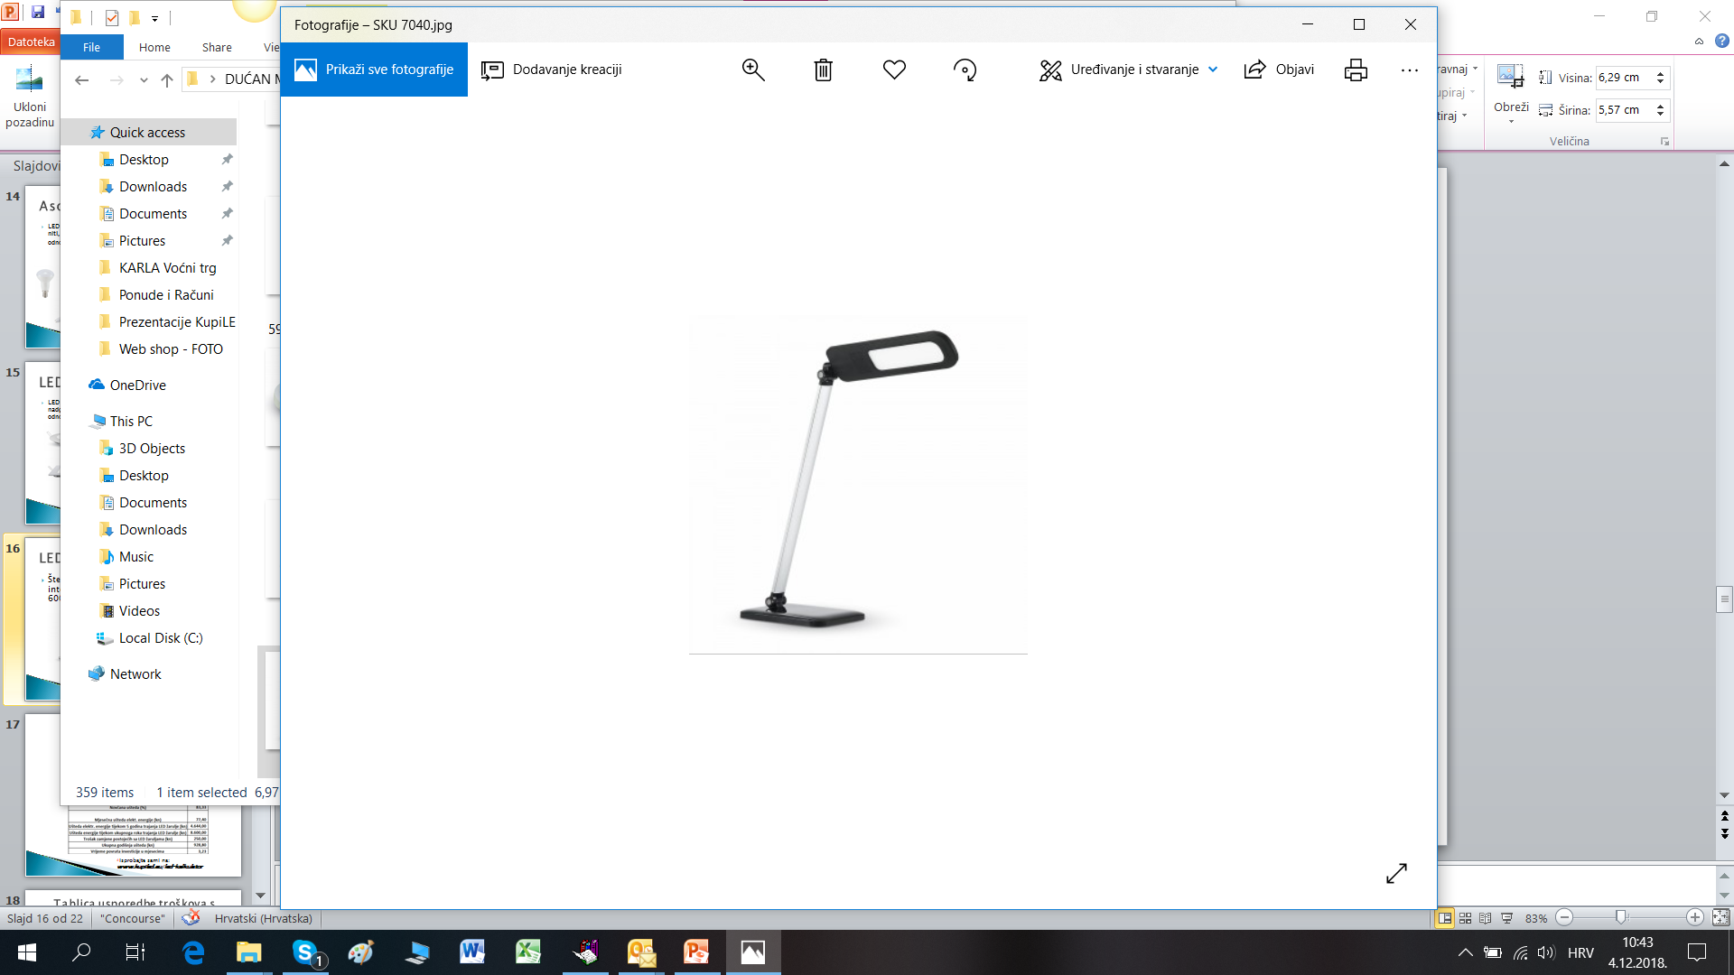
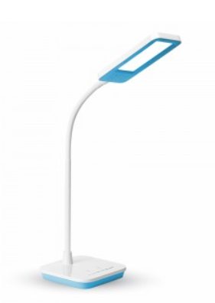
LED stolne lampe
Štedljive, mobilne sa mogućnosti regulacije intenziteta svjetla i boje svjetla (od 2700K-6000K)

Slide 20
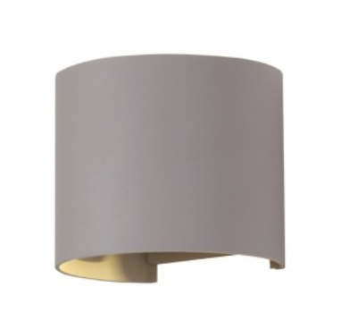
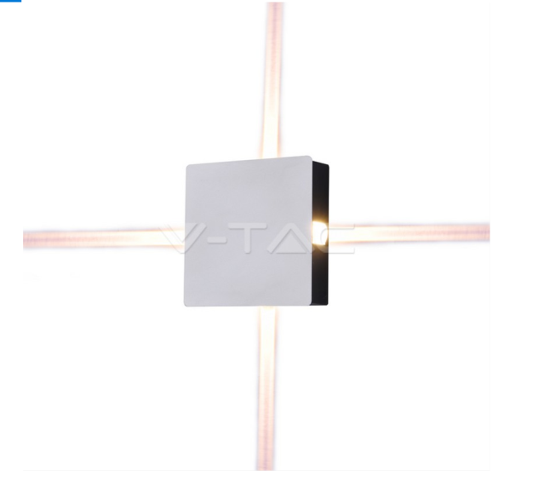
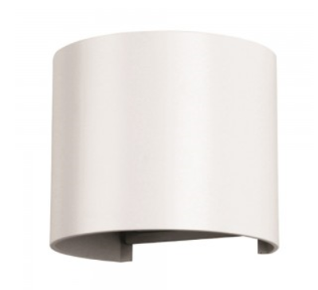
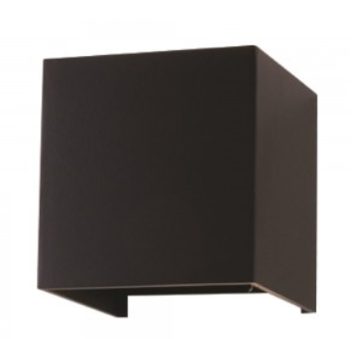
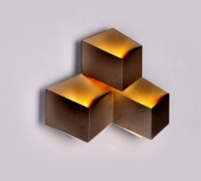
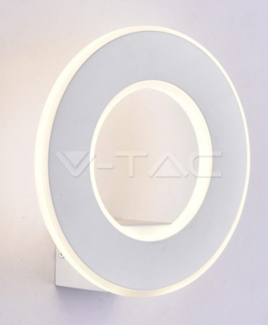
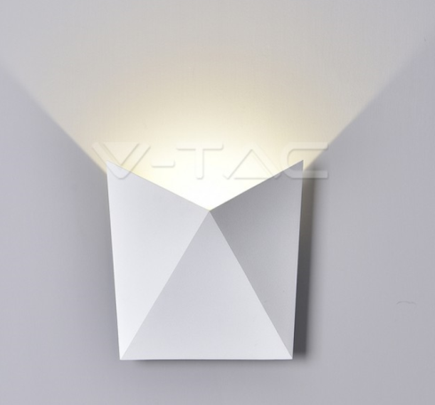
LED zidne lampe
Zidne ukrasne lampe za apartmane, kuće i okućnice.

Slide 21
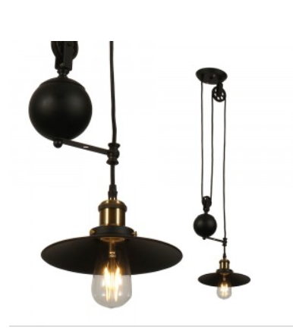
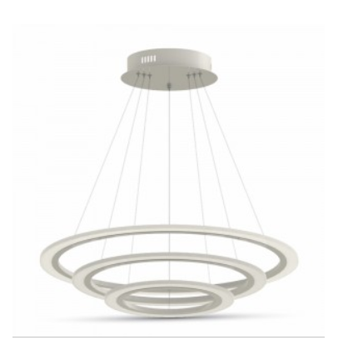
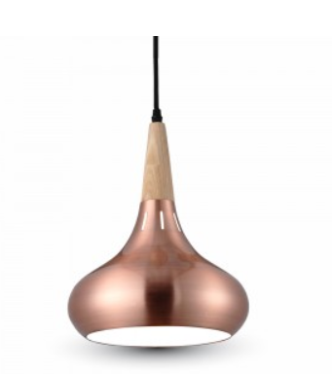
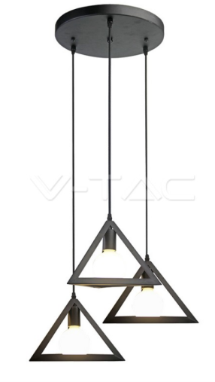
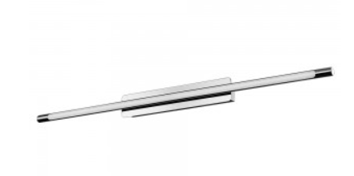
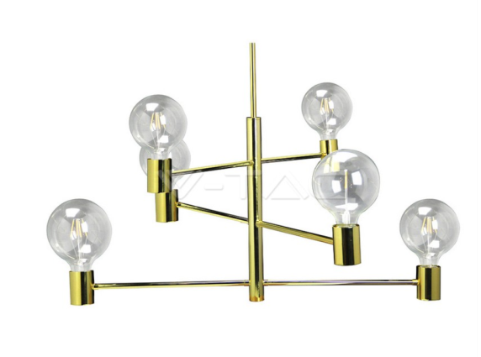
Ostali zanimljivi modeli rasvjete u kombinaciji s LED žaruljama ili s integriranim LED čipovima

Slide 22
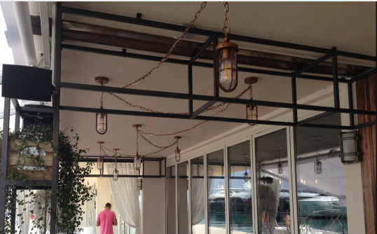
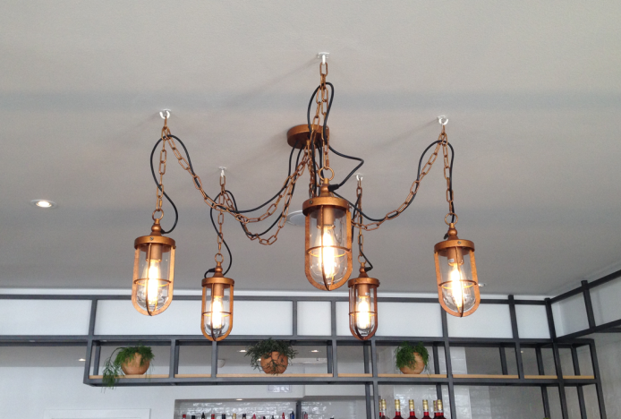
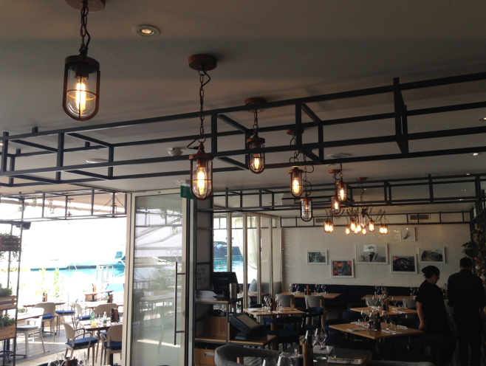
4. Projekti instalirane LED rasvjete
Restoran Conlemani (ispod Hotela Le Meridien Lav, Podstrana)
Instalirana LED rasvjeta u novom Restoranu “Conlemani”:
72 komada LED spot GU10 žarulja, 5W, 2700K – dimabilne
72 komada nosača za LED žarulje 5W
50 komada LED filament E27 Pear žarulja, 8W – dimabilne
5 komada LED panik lampi sa piktogramima i autonomijom 3h

Slide 23
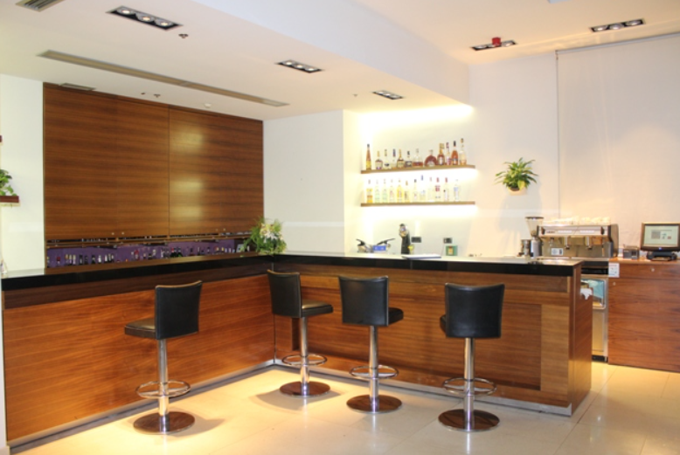



Hotel Atrium – postavljeni LED paneli po katovima
U Hotelu Atrium (Split) postavljeno:
78 komada LED panela, 20W, WW (na 7 katova)
10 metara LED traka, 14,4W/m, CW (šank u prizemlju)

Slide 24


Opremljena ljekarna i privatna kuća
U suradnji sa odličnim partnerom SERVIS ZANINOVIĆ d.o.o. opremljena ljekarna i privatna kuća sa LED rasvjetom (LED trake NW i LED RGB trake).

Slide 25


Končar MT d.d. – LED High Bay rasvjeta
Instalirana LED rasvjeta u pogonu KONČAR-Mjerni transformatori d.d. u Zagrebu.
DALI sustav upravljanja, LED visilice (High Bay), 240W, 30.000 lumena.
Proizvod dobio nagradu za kvalitetu, na sajmu rasvjete u Hong Kongu.
Ušteda u odnosu na sadašnju rasvjetu cca 70%.

Slide 26


PEVEC Bjelovar – kompletno zamjenjeno s efikasnom LED rasvjetom
U PEVEC prodajnom centru postavljena nova LED rasvjeta.
Uštede preko 80% sa sustavom automatizacije i regulacije svjetla ovisno o potrebama pojedinog odjela u centru.
Jamstvo 5 godina.
Vijek trajanja preko 50.000 sati

Slide 27




Športski objekti Osijek – LED reflektori postavljeni
Izvršena isporuka i instalacija LED reflektora u Športski objekti d.o.o., Osijek;
u dvoranama: Gradski vrt (Velika i mala dvorana), Zrinjevac i Dvorana Jug II.
Postavljeno 150 komada LED reflektora 150W, 4500K koji zamjenjuju metal halogene reflektore od 400W.
Ušteda preko 60%, te vrijeme povrata investicije unutar 18 mjeseci.
Jamstvo na LED proizvode 5 godina.

Slide 28




Ponuda na kupiled.eu/store

Slide 29


Slide 30

Salon LED rasvjete „KupiLED”
Na adresi Trg hrvatske bratske zajednice 3, Split; izloženo preko 500 artikala, dostupno za narudžbu preko 2000 artikala

Slide 31
Hvala!
Mark 2 d.o.o.
Trg hrvatske bratske zajednice 3
21000 Split
E-mail: marko@kupiled.eu
Tel. 021/481-200
Web: www.kupiled.eu
Pitanja?

